Slide 1

1 VMBO-KGT
Leerboek Deel 1
1.6 Uitslagen aftekenen
Theorie O Uitslag prisma aftekenen (vmbo-t)

Slide 2
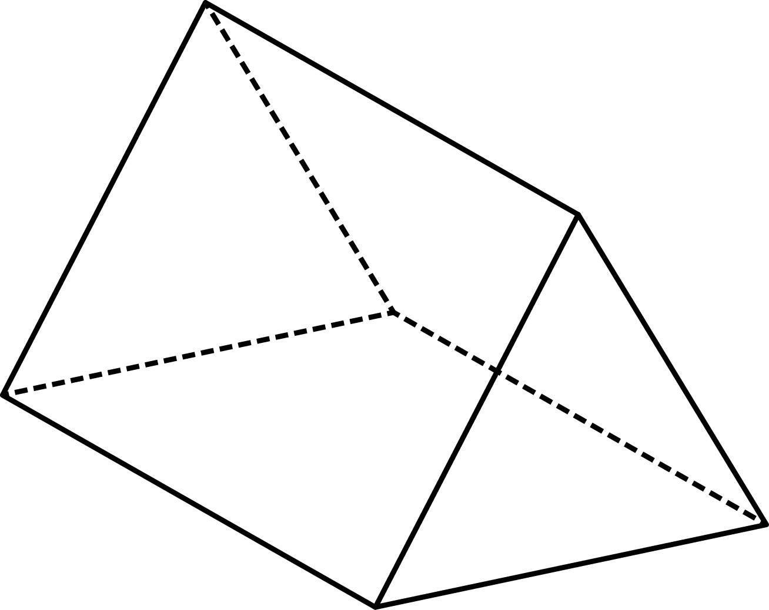
Hoeveel zijvlakken heeft de ruimtefiguur?
A
4
B
5
C
6
D
7

Slide 3
Hoeveel hoekpunten heeft de ruimtefiguur?
A
3
B
4
C
5
D
6

Slide 4
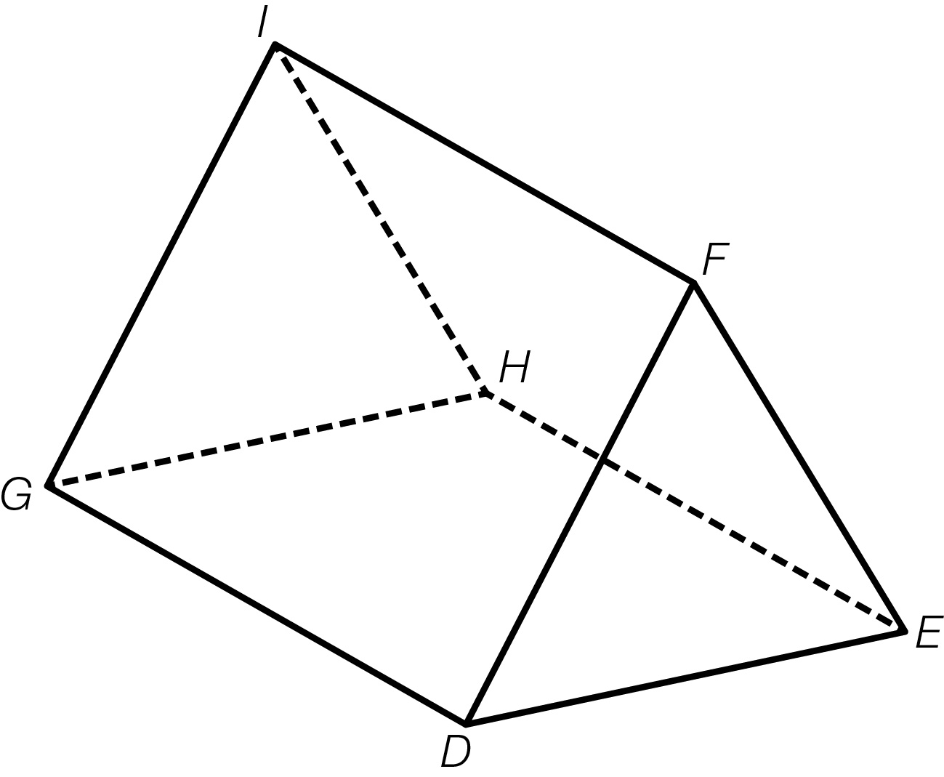
Welk zijvlak is het grondvlak?
A
zijvlak GHI
B
zijvlak GDFI
C
zijvlak GDEH
D
zijvlak DEHG

Slide 5
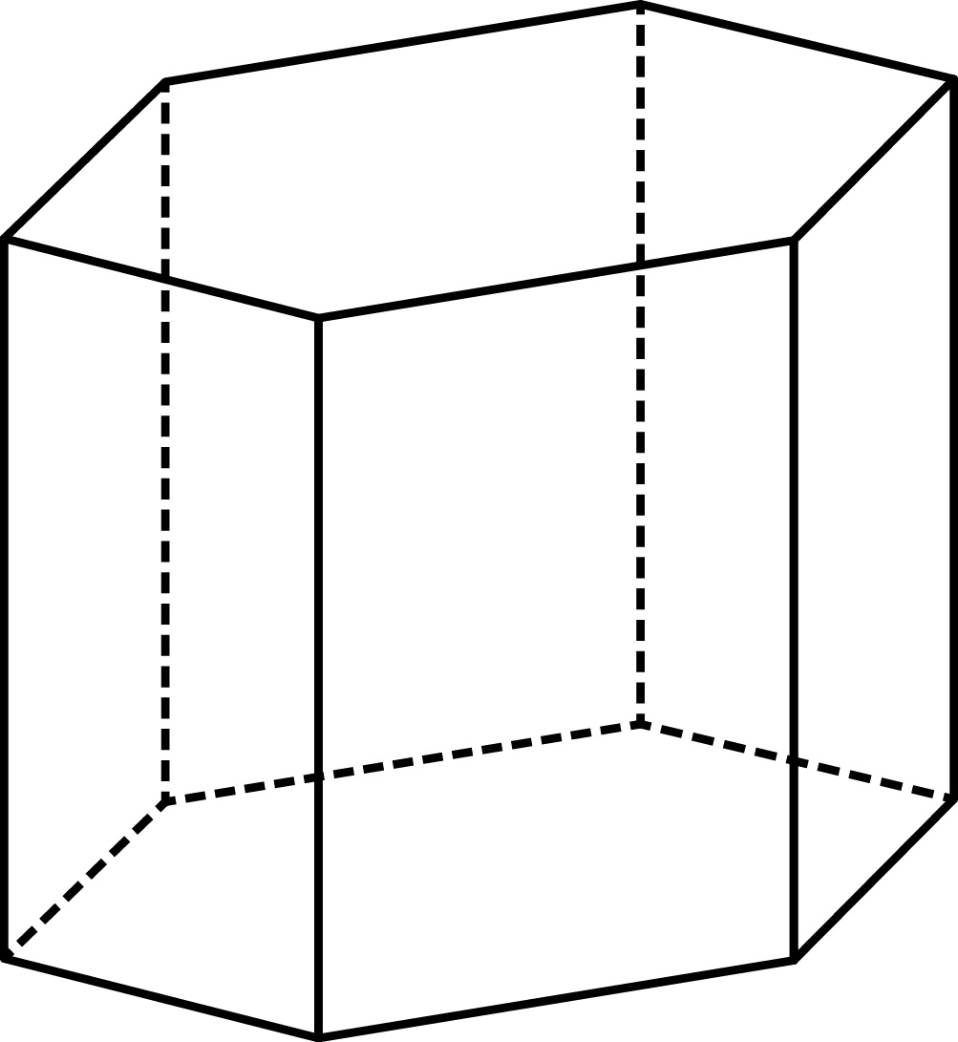
Hoeveel zijvlakken heeft de ruimtefiguur?
A
6
B
7
C
8
D
9

Slide 6
Hoeveel hoekpunten heeft de ruimtefiguur?
A
6
B
8
C
10
D
12

Slide 7
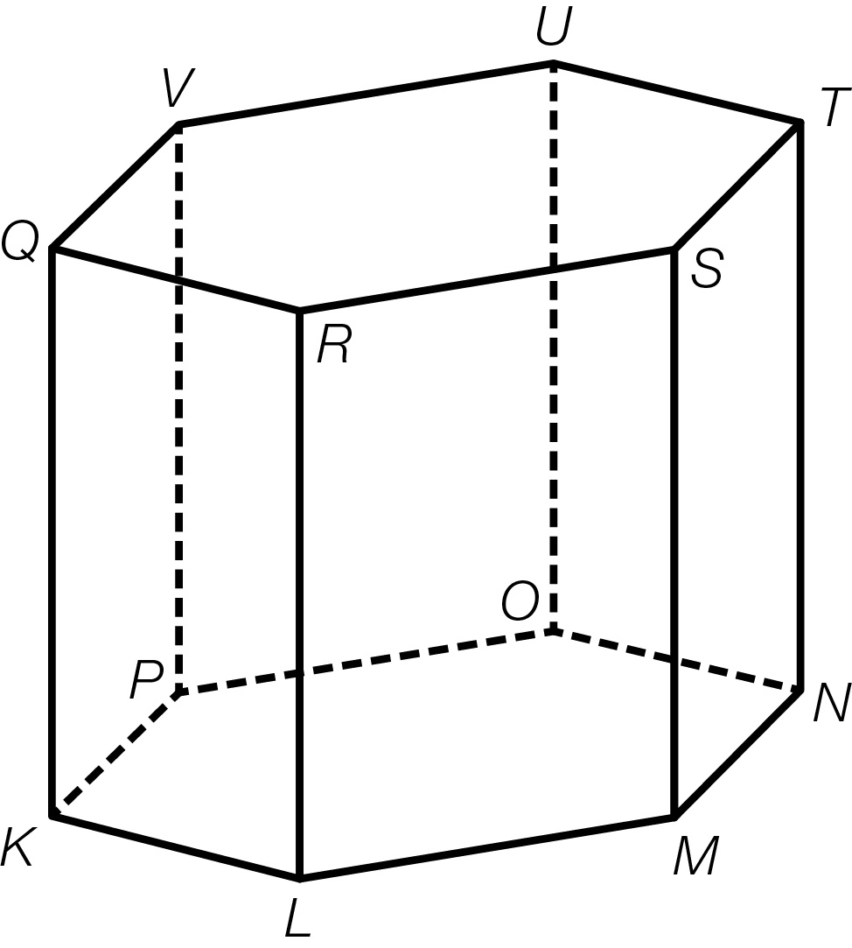
Welk zijvlak is het grondvlak?
A
zijvlak KLRQ
B
zijvlak KLMNOP
C
zijvlak VRQTSU
D
zijvlak SMNT

Slide 8
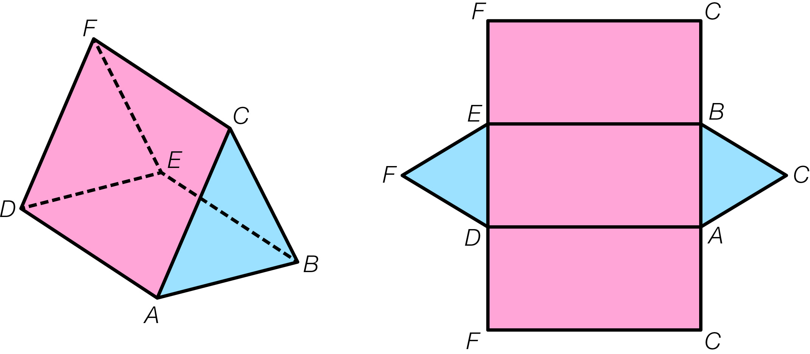
Theorie O Uitslag prisma aftekenen (vmbo-t)
Hieronder zie je een prisma en daarnaast een uitslag.
Bij de hoekpunten van het prisma staan letters.
Daarom staan er ook letters bij de hoekpunten van de uitslagen.
Leerdoel Je kunt een uitslag van een prisma aftekenen en letters bij de hoekpunten zetten.

Slide 9
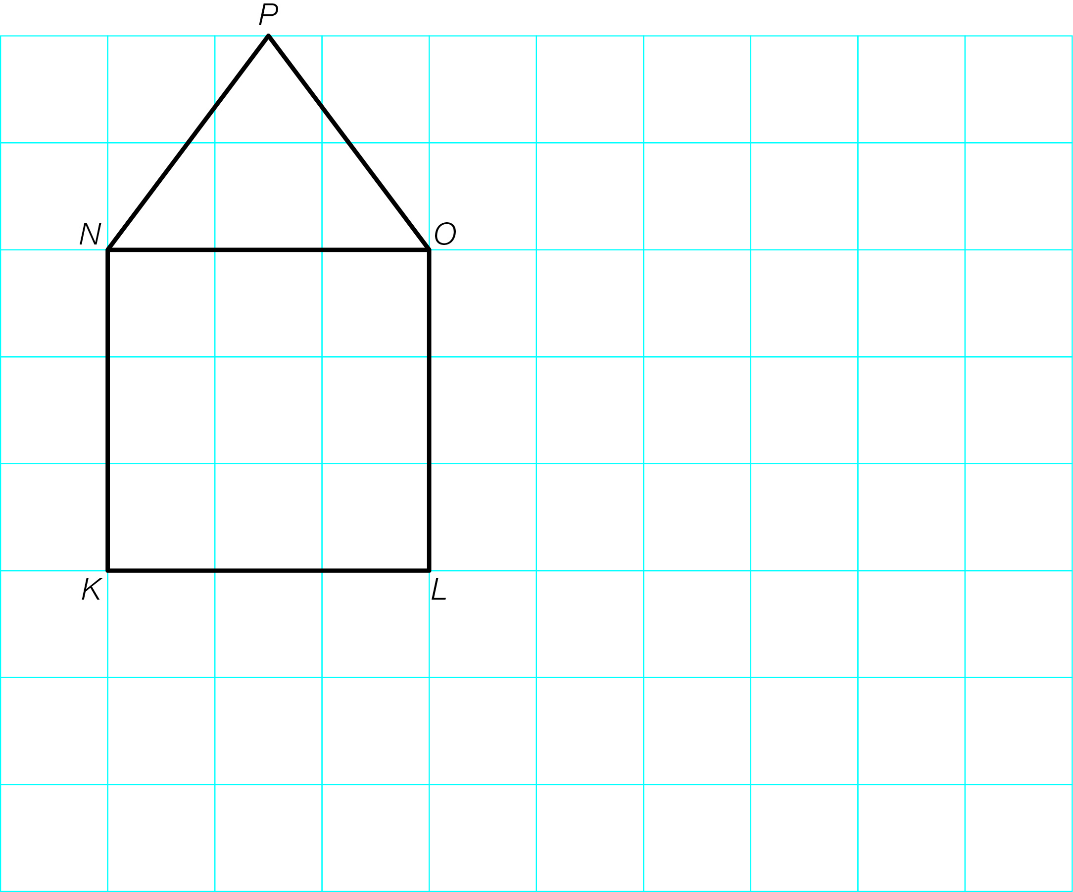
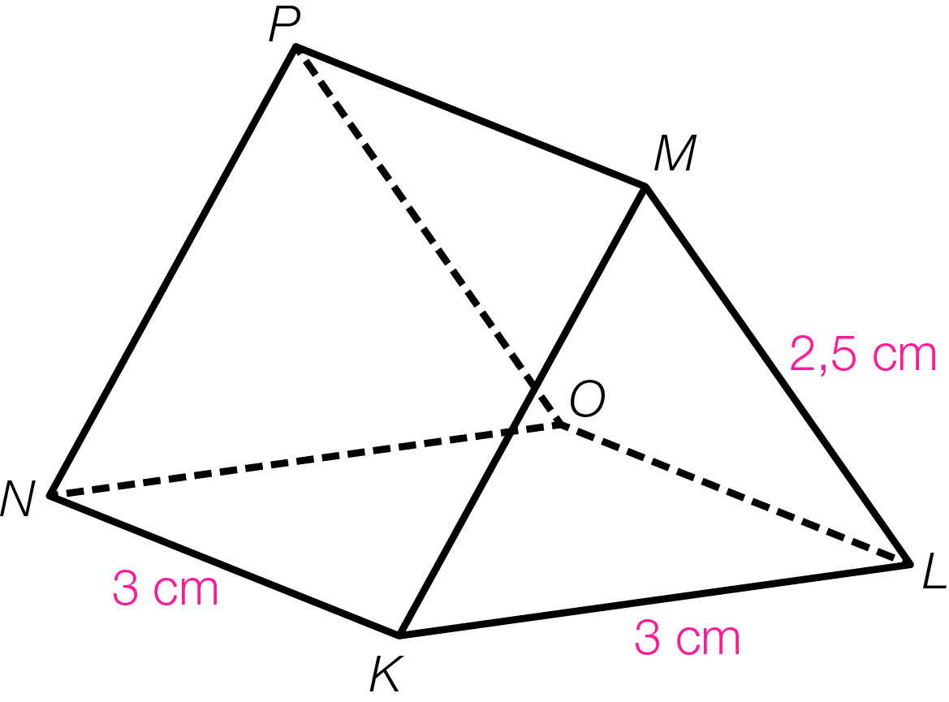
Testopgave Uitslag prisma (blz. 70)
Hieronder zie je het begin van een uitslag van prisma KLM NOP.
Teken de uitslag verder af.
Zet letters bij alle hoekpunten van de uitslag.

Slide 10
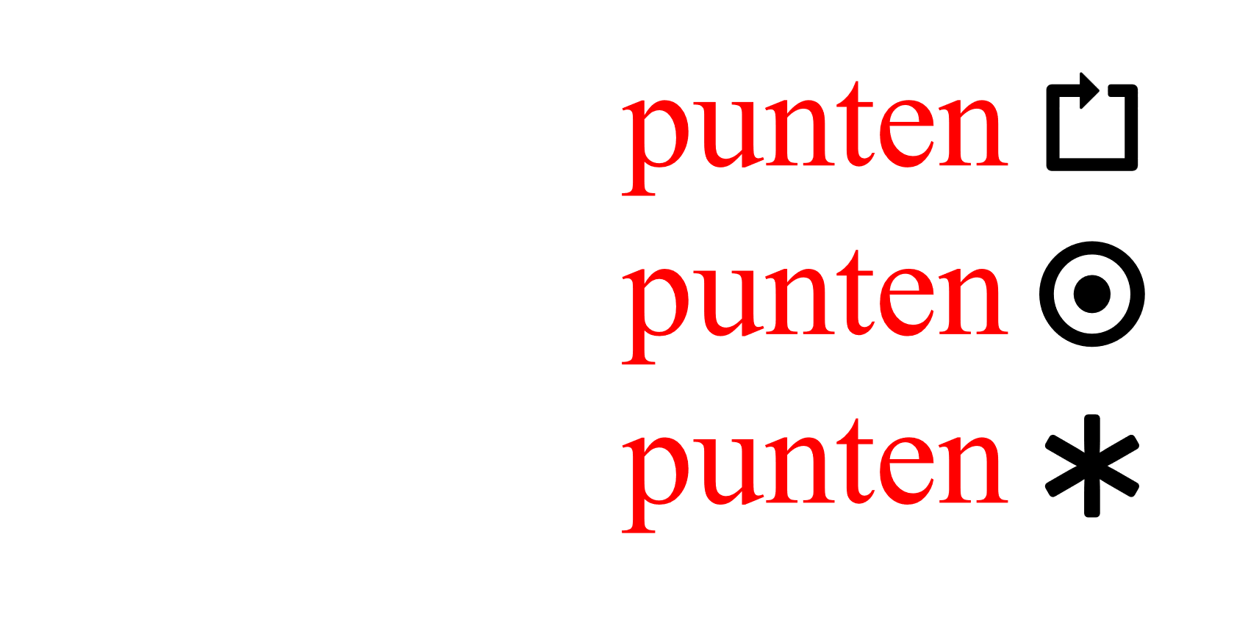
Testopgave Uitslag prisma (blz. 70)
Hieronder zie je het begin van een uitslag van prisma KLM NOP.
2p
Teken de uitslag verder af.
Zet letters bij alle hoekpunten van de uitslag.
1p
P
N
0 – 1
2
3
M
K
M

